Slide 1
Государственное бюджетное учреждение
Дополнительного педагогического профессионального образования
Центр повышения квалификации специалистов
«Информационно-методический центр» Санкт – Петербурга
Курсы повышения квалификации
«Сопровождение деятельности учителя
по формированию и оценке функциональной грамотности учащихся»
Круглый стол «Опыт работы педагогов образовательных учреждений Курортного района по внедрению финансовой грамотности в образовательный процесс
(урочная и внеурочная деятельность)
25 января 2023 года

Slide 2
Главными задачами курса являются:
1. Повышение профессионального уровня слушателей программы в рамках имеющейся квалификации в области формирования и оценки функциональной грамотности (ФГ) обучающихся государственных образовательных организаций.
( Освежить в памяти теорию вопроса по пройденным курсам).
2. Познакомиться с практиками педагогов на районном уровне.
Показать виды и приемы современных педагогических технологий по формированию функциональной грамотности.

Slide 3
Данный курс рассчитан на 36 часов, будет проходить с января по март 2023 года.
Все занятия будут записаны и размещены на интернет ресурсе ( видеоролики и методические материалы).
Интернет- ресурсами курса являются:
Сайт «Школа дистанционного обучения Курортного района» https://do.kurobr.spb.ru/ , курс «Сопровождение деятельности учителя по формированию и оценке функциональной грамотности учащихся».
Администратор сайта – Леухина Елена Владимировна. Все участники КПК получат логины и пароли для входа на курс. Информация отправлена в школы. На странице курса размещен «входной тест», который будет доступен до 29 января 2023 года.
2. Группа в Телеграмм. Куратором группы и курса является Храмова Елена Германовна, методист ИМЦ,

Slide 4
«Методическое сопровождение деятельности педагога по внедрению финансовой грамотности
в образовательный процесс ОУ»
Леухина Елена Владимировна
Методист ГБУ ИМЦ Курортного района Санкт-Петербурга

Slide 5
«Деньги, которыми обладаешь – орудие свободы; те, за которыми гонишься — орудие рабства» Жан-Жак Руссо
Финансовая грамотность – это особое качество человека, которое формируется с самого малого возраста и показывает умение самостоятельно зарабатывать деньги и грамотно ими управлять.

Slide 7
Организация внедрения предмета финансовой грамотности в образовательный процесс ОУ Курортного рацона в 2021-2022 учебном году
В соответствии с адресной программой 2019-2021 г.г. участникам проекта Минфин России были ГБОУ№433, 435, 466.
С 2019 по 2021 г.г. была осуществлена поставка учебно-методических комплектов «Финансовая грамотность», включающих в себя учебные и методические материалы для учащихся 2 - 11 классов.
«Финансовая грамотность» как отдельный предмет реализовывалась в 2021-2022 году в 3 ОУ(324, 442, 466) на базе профильных классов.
Модуль в предмете «Обществознание» - 8 ОУ (324, 435, 442, 445, 466, ГБОУШИ, 545, 556).
- Модуль в предмете «Экономика» - 4 ОУ(435, 442, 445, 556).
- Модуль в предмете «Окружающий мир» 3-4 класс – 5 ОУ (442, 445, 466, 611, 545)
- Модуль в предмете «Технология» - 5-8 класс ГБОУ№545.
- Модуль в предмете «Математика» - 4 ОУ(442, 445, 466, 545).

Slide 9
Повышение квалификации педагогов образовательных учреждений Курортного района в области «финансовой грамотности»
Повышение квалификации педагогов образовательных учреждений в области финансовой грамотности проходит в районе с 2020 года в соответствии с графиком Комитета по образованию в соответствии с выделенными квотами Санкт-Петербургского государственного экономического университета (СПбГЭУ) Санкт-Петербурга.
КПК по финансовой грамотности проходят педагоги- предметники и педагоги начальных классов.
В настоящее на 01.09.2022 года время курсы повышения квалификации по финансовой грамотности прошли 50 педагогов (начальная школа, педагоги – предметники, педагоги дополнительного образования)
Программы курсов:
Содержание и методика преподавания курса финансовой грамотности различным категориям обучающихся» 72 часа.
Формирование финансовой грамотности обучающихся с использованием интерактивных технологий и цифровых образовательных ресурсов 36 часов.
Финансовая грамотность для педагогов – предметников» 24 часа.

Slide 10
Участие образовательных учреждений Курортного района в Городских и Всероссийских мероприятиях по финансовой грамотности
Проект Банка России «Онлайн-уроки финансовой грамотности для школьников»
Проект инициативного бюджетирования «Твой бюджет в школах». Приняли участие обучающиеся 9-11 классов из 3 -х ОУ. По итогам городского этапа проекта: команда ГБОУ СОШ №324 – победитель (проект «Школьная секция киберспорта», руководитель Дамения Наталья Сергеевна
Всероссийские олимпиады по финансовой грамотности и предпринимательству на образовательных платформах Учи.ру и Якласс
Городской чемпионат по финансовой грамотности для учащихся 7-8 классов - участники, команда учащихся 7-8 классов ГБОУ СОШ №466, руководитель Захов Александр Сергеевич.
Всероссийская неделя финансовой грамотности для детей и молодежи
Всероссийский он-лайн зачет по финансовой грамотности
Олимпиаде «Финатлон для старшеклассников» «Высшая проба»
Всероссийский чемпионат по финансовой грамотности.

Slide 11
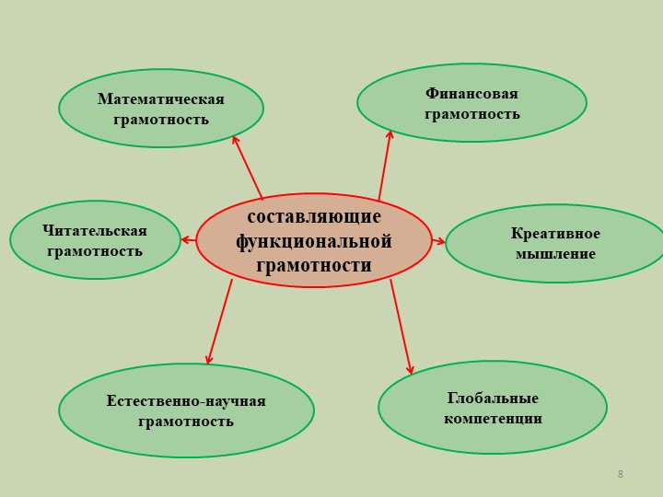
Финансовая грамотность как один из компонентов функциональной грамотности

Slide 12
Функциональная грамотность
Функционально грамотный человек – это человек, который способен использовать постоянно приобретаемые в течение жизни знания, умения для решения максимально широкого диапазона жизненных задач в различных сферах человеческой деятельности.
Основные составляющие функциональной грамотности (PISA):
Математическая грамотность
Читательская грамотность
Естественно-научная грамотность
Финансовая грамотность
глобальные компетенции
креативное мышление
Знания, ценности
умения
компетенции
Жизненные задачи

Slide 13
Внедрение в обучение элементов финансовой грамотности обусловлено документом: Стратегией повышения финансовой грамотности в Российской Федерации на 2017 - 2023 гг. утвержденной Распоряжением Правительства РФ от 25 сентября 2017 г. № 2039-р «Человек, умеющий принимать эффективные решения в отношении личных финансов, способен также успешно решать более сложные задачи развития России.»

Slide 14
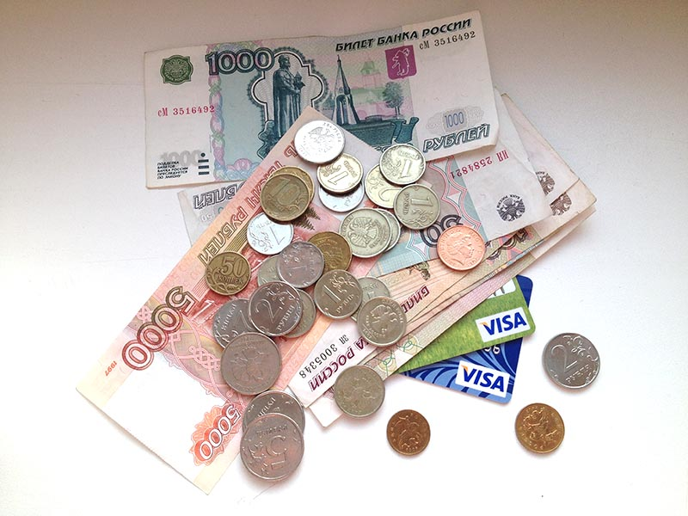
Финансовая грамотность – одна из составляющих функциональной грамотности
Финансовая грамотность включает знание и понимание финансовых терминов, понятий и финансовых рисков, а также навыки, мотивацию и уверенность, необходимые для принятии эффективных решений в разнообразных финансовых ситуациях, способствующих улучшению финансового благополучия личности и общества, а также возможности участия в экономической жизни.
(Исследование PISA)
Выработка целесообразных моделей поведения в разнообразных жизненных ситуациях, связанных с финансами
Формирование представлений о возможных альтернативных решениях личных и семейных финансовых проблем
Развитие умения предвидеть позитивные и негативные последствия выбранного решения
Notes:
На слайде приведены определение финансовой грамотности, принятое в исследовании PISA и слова из ФГОС – требований к предметным результатам по обществознанию. Содержание этого предмета в большей степени, чем другие, касается и содержания, и контекстов финансовой грамотности.
В соответствии с этим требованием даются три ожидаемых образовательных результата, которые могут обеспечить разрабатываемые материалы мониторинга.

Slide 16
Виды познавательной деятельности, которые подлежат оценке функциональной финансовой грамотности
Для исследования финансовой грамотности были установлены четыре категории процессов — четыре вида познавательной деятельности:
• выявление финансовой информации;
• анализ информации в финансовом контексте;
• оценка финансовых проблем;
• применение финансовых знаний.

Slide 17
Формирование финансовой грамотности на уроках английского языка, как одной из составляющих
функциональной грамотности обучающихся
Функциональная грамотность – одно из центральных понятий в образовательном процессе на сегодняшний день – способность человека использовать навыки чтения и письма в условиях его взаимодействия с социумом.
Основной целью обучения иностранному языку является формирование навыков свободного общения и практического применения, поэтому можно смело утверждать, что на уроках английского языка учитель работает по всем направлениям формирования функциональной грамотности.
LearningApss - ресурс для работы с лексикой.
Liveworksheets - сервер для создания интерактивных заданий на отработку использования пословиц по теме «Деньги»(например, соединить части предложений).
Формирование функциональной грамотности происходит не только на уроке, но и во внеурочное время. Это участие в различного рода проектах. Например, как выстраивать расходы из семейного бюджета вместе с родителями можно учиться на примере участия в международном проекте Postcrossing.

Slide 18
В основе оценивания уровня сформированности функциональной финансовой грамотности обучающихся лежит Система (рамка) финансовой компетентности для учащихся школьного возраста, разработанная в ходе реализации Проекта Минфина России.
Предметные области выделенные в данной Рамке:
• Доходы и расходы.
• Финансовое планирование и бюджет.
• Личные сбережения.
• Инвестирование.
• Страхование.
• Риски и финансовая безопасность.
• Защита прав потребителей.
• Общие знания экономики и азы финансовой арифметики.

Slide 19
Особенности комплекса заданий по направлению «финансовая грамотность»
Комплекс заданий по направлению «финансовая грамотность» ориентирован на содействие решению мотивирующих и обучающих образовательных задач в области функциональной грамотности, в частности, на содействие развитию понимания учащимися ситуаций, требующих финансового решения, содействие освоению ими моделей разумного финансового поведения и умения применять их в ситуациях собственного выбора.
В основу заданий положены ситуации социальной жизни, непосредственно касающиеся конкретного человека, а вопросы, сформулированные в контексте данных ситуаций, направлены на решение стоящих перед человеком проблем, на определение своего собственного сознательного финансово грамотного поведения.

Slide 20
Финансовая грамотность
особенности заданий
Все задания предъявляются на основе определённой жизненной ситуации, понятной учащимся и похожей на возникающие в повседневной жизни.
В каждой ситуации действуют конкретные люди, среди которых ровесники учащихся, выполняющих задание, члены их семей, одноклассники, друзья и соседи.
Обстоятельства, в которые попадают герои описываемых ситуаций, отличаются повседневностью, и варианты предлагаемых героям действий близки и понятны школьникам.
Ситуация и задачи изложены простым, понятным языком, как правило, немногословно.
По каждой ситуации предлагается серия заданий-задач, требующих определённых интеллектуальных действий разной степени сложности.
Ситуации акцентируют вопрос «Как поступить?» и предполагают определение наиболее целесообразной модели поведения с учётом возможных альтернатив.

Slide 21
Темы заданий по финансовой грамотности
Задания для младших подростков (учащихся 5–6 классов) ориентированы на следующие тематические составляющие содержания финансовой грамотности: доходы и расходы, семейный бюджет, покупки, деньги, защита от мошенников.
Для учащихся 7 класса предложен более широкий охват содержания, включающий в дополнение к названным компонентам личные сбережения и финансовое планирование.
Разнообразие жизненных ситуаций, лежащих в основе заданий, представлено в разработанных материалах близкими и понятными школьникам контекстами.
В материалах для 5–6 классов четыре контекста: учебный, личный, семейный, общественный; для 7 класса – пять: учебный, личный, семейный, общественный и профессиональный.

Slide 22
Базовая схема занятий по финансовой грамотности
ШАГ 1: Предъявление практической финансовой задачи.
ШАГ 2: Анализ практической финансовой задачи и выявление проблемы, заложенной в практической задаче.
ШАГ 3: Постановка учебной задачи.
ШАГ 4:Освоение учебного материала финансовой грамотности.
ШАГ 5:Решение практической финансовой задачи.
ШАГ 6: Рефлексия, перенесение способа решения практической задачи на подобные задачи и по возможности другой класс задач.

Slide 23
Финансовая грамотность
Акцент на конкретные повседневные ситуации решения личных и семейных финансовых вопросов
деньги
доход
процент
накопления
инвестиции
страховка
риск
пенсия
банковский счет
инфляция
товары
услуги
права покупателей
В фокусе внимания модели поведения личности в сфере финансов
покупка товаров и услуг
управление семейным бюджетом
планирование финансовых дел и др.
Notes:
Рассматриваются типичные повседневные ситуации финансовых отношений, многие из которых актуальны для семей обучающихся, их родных и знакомых.

Slide 24
Качества присущи финансово- грамотному гражданину *следить за состоянием личных финансов; *планировать свои доходы и расходы; *формировать долгосрочные сбережения и финансовую "подушку безопасности" для непредвиденных обстоятельств; *иметь представление о том, как искать и использовать необходимую финансовую информацию; *рационально выбирать финансовые услуги; *жить по средствам, избегая несоразмерных доходам долгов и неплатежей по ним; *знать и уметь отстаивать свои законные права как потребителя финансовых услуг; *быть способным распознавать признаки финансового мошенничества; *знать о рисках на рынке финансовых услуг; *знать и выполнять свои обязанности налогоплательщика; *вести финансовую подготовку к жизни на пенсии.

Slide 25
Заключение
Если мы хотим помочь учащимся развивать эти важнейшие компетенции, необходимо так организовать учебный процесс, чтобы они делали это постоянно.
Любой школьный урок — это место, где ученики могут не только осваивать содержание предмета, но и развивать способности самостоятельно, приобретать и создавать знания и, что не менее важно, учиться управлять собой и работать в команде.

